Slide 2
КОНЦЕПЦИЯ СОЗДАНИЯ СИСТЕМЫ
СПЕЦИФИЧЕСКИЕ ТРЕБОВАНИЯ
ПО НАПРАВЛЕНИЯМ
ОХРАНА ТРУДА
ПРОМЫШЛЕННАЯ БЕЗОПАСНОСТЬ
ПОЖАРНАЯ БЕЗОПАСНОСТЬ
ОБЩИЕ ТРЕБОВАНИЯ ПО НАПРАВЛЕНИЯМ
ИСУПБ ТЭ – ИНСТРУМЕНТ ДЛЯ ОПЕРАТИВНОЙ И ДОСТОВЕРНОЙ ОЦЕНКИ СОСТОЯНИЯ ОБЪЕКТОВ УПРАВЛЕНИЯ ПО НАПРАВЛЕНИЯМ ОХРАНА ТРУДА, ПРОМЫШЛЕННАЯ И ПОЖАРНАЯ БЕЗОПАСНОСТЬ

Slide 3
ФУНКЦИОНАЛЬНАЯ СХЕМА РЕШЕНИЯ
Управление обучением
Управление аудитами
Управление происшествиями
Управление мероприятиями
Управление условиями труда
Управление медосмотрами
Управление
ОПО и ТУ
Управление средствами пожаротушения
Аналитика
Управление
СИЗ и СиОС
Администратор
«ТЕХЭКСПЕРТ

Slide 4
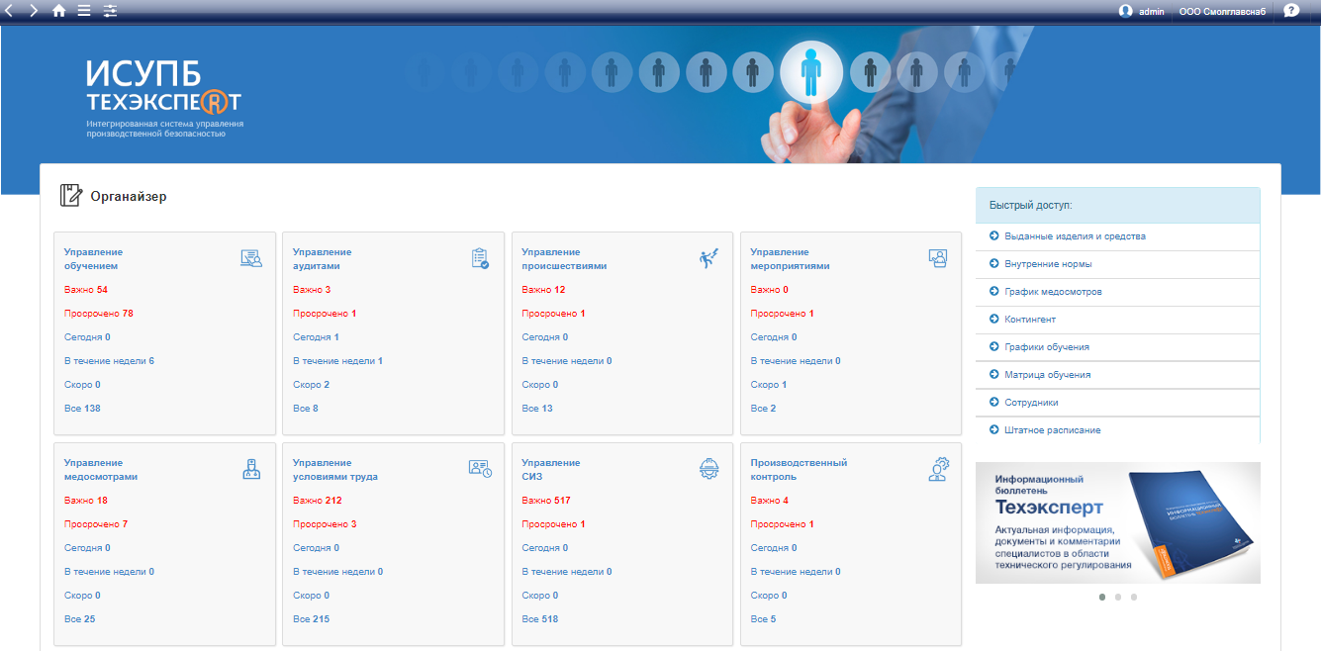
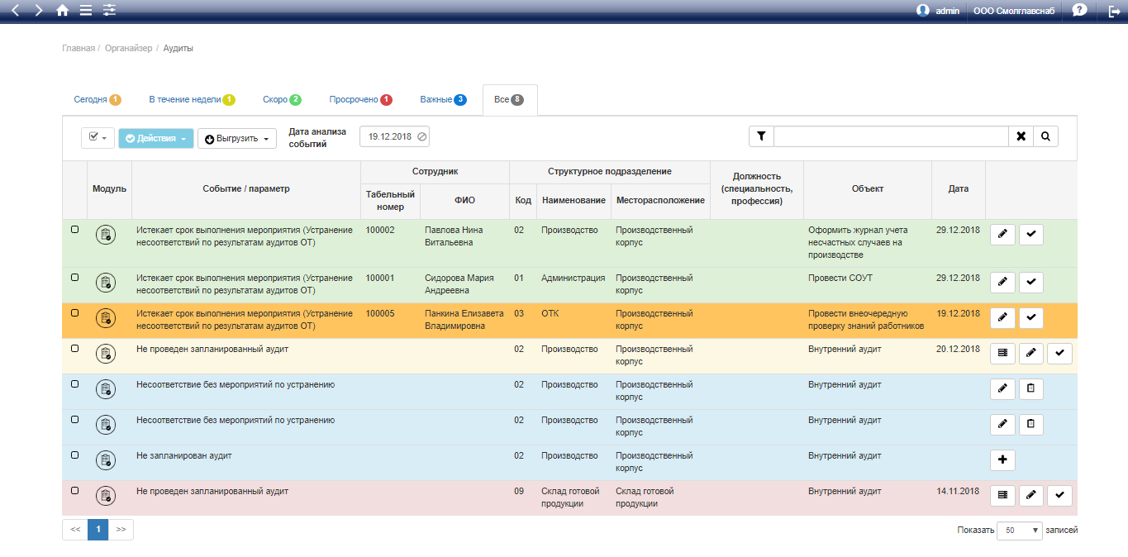
ПОДХОД К АТОМАТИЗАЦИИ

Slide 5
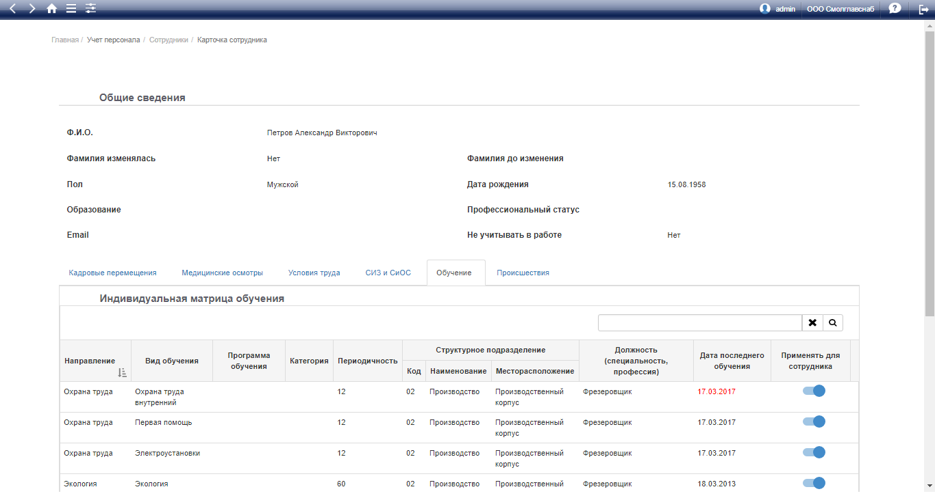
УПРАВЛЕНИЕ ОБУЧЕНИЕМ
ФУНЦИИ БЛОКА
КОНТРОЛИРУЕМЫЕ СОБЫТИЯ
ФОРМИРОВАНИЕ МАТРИЦЫ ОБУЧЕНИЯ
КАЛЕНДАРНОЕ ПЛАНИРОВАНИЕ ОБУЧЕНИЯ
ОБУЧЕНИЕ И ПРОВЕРКА ЗНАНИЙ СОТРУДНИКОВ
ОФОРМЛЕНИЕ РЕЗУЛЬТАТОВ ОБУЧЕНИЯ
ПЛАНИРОВАНИЕ ОБУЧЕНИЯ
СРОКИ ПРОВЕДЕНИЯ ОБУЧЕНИЯ
СРОКИ ПОВТОРНОГО ПРОВЕДЕНИЯ ОБУЧЕНИЯ

Slide 6
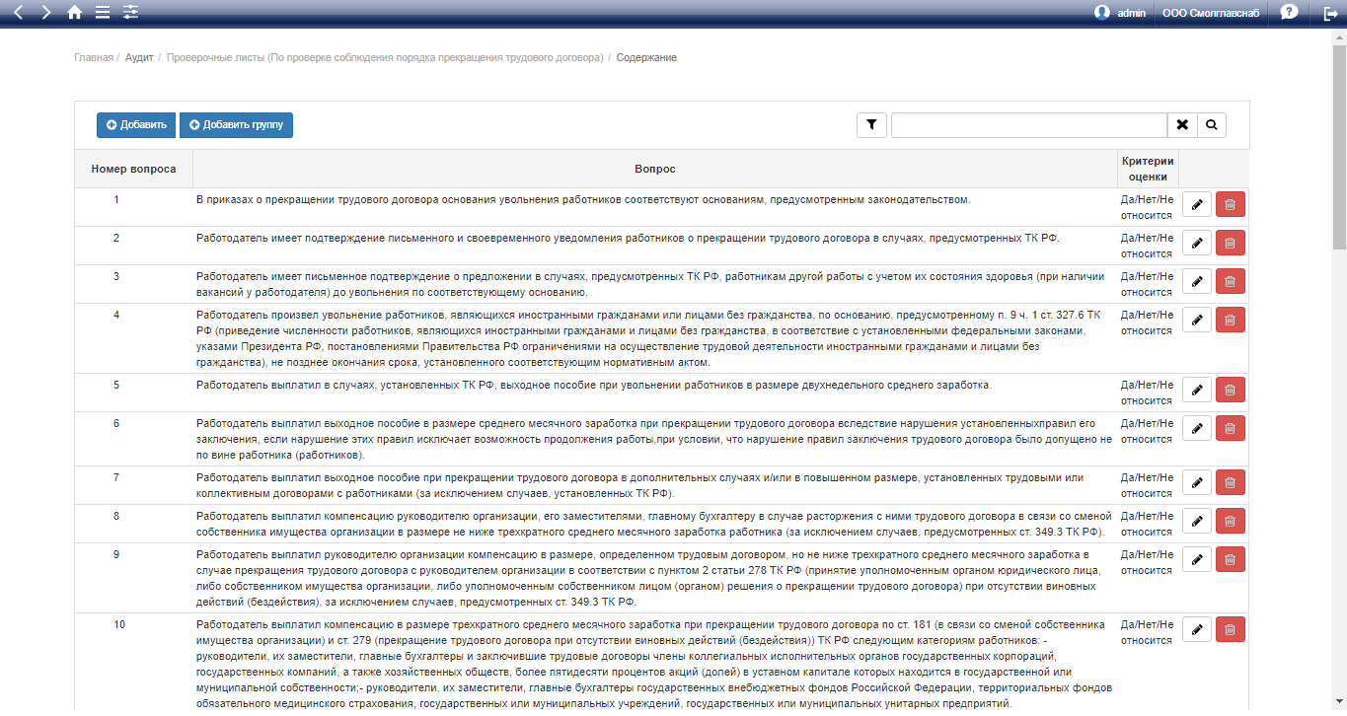
УПРАВЛЕНИЕ АУДИТАМИ
ФУНЦИИ БЛОКА
КОНТРОЛИРУЕМЫЕ СОБЫТИЯ
ФОРМИРОВАНИЕ ПРОГРАММЫ АУДИТОВ
КАЛЕНДАРНОЕ ПЛАНИРОВАНИЕ АУДИТОВ
УЧЕТ ВЫЯВЛЕННЫХ НЕСООТВЕТСТВИЙ
ФОРМИРОВАНИЕ ПЛАНА КОРРЕКТИРУЮЩИХ МЕРОПРИЯТИЙ
ПЛАНИРОВАНИЕ АУДИТОВ
СРОКИ ПРОВЕДЕНИЯ АУДИТОВ
СРОКИ ПРОВЕДЕНИЯ ПОВТОРНЫХ АУДИТОВ
НАЛИЧИЕ КОРРЕКТИРУЮЩИХ МЕРОПРИЯТИЙ
СРОКИ ВЫПОЛНЕНИЯ КОРРЕКТИРУЮЩИХ МЕРОПРИЯТИЙ

Slide 7
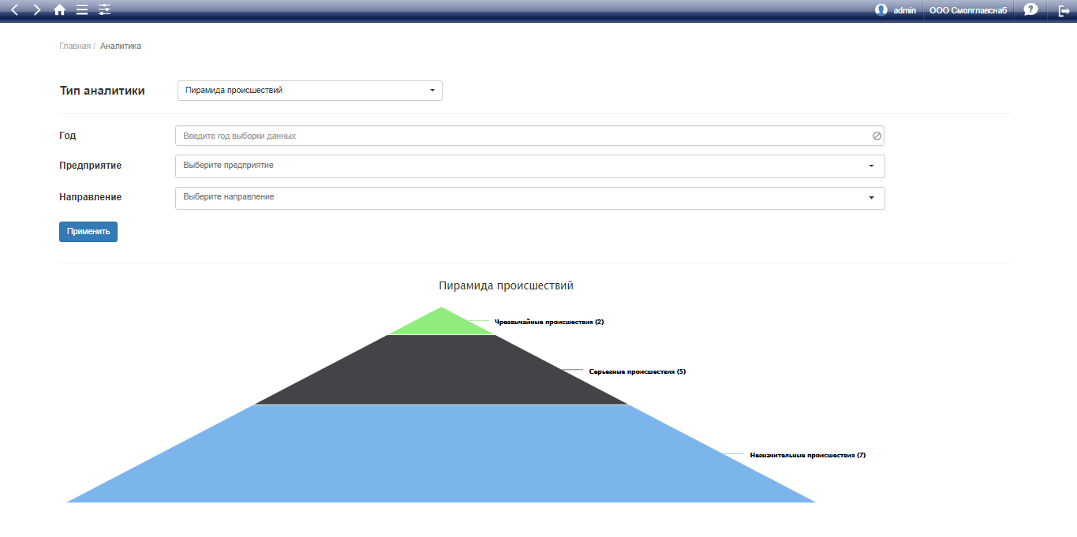
УПРАВЛЕНИЕ ПРОИСШЕСТВИЯМИ
ФУНЦИИ БЛОКА
КОНТРОЛИРУЕМЫЕ СОБЫТИЯ
РЕГИСТРАЦИЯ ПРОИСШЕСТВИЙ
РАССЛЕДОВАНИЕ ПРИЧИН ПРОИСШЕСТВИЙ
ФОРМИРОВАНИЕ ПЛАНА МЕРОПРИЯТИЙ ПО РЕЗУЛЬТАТАМ РАССЛЕДОВАНИЯ
СРОКИ ПРОВЕДЕНИЯ РАССЛЕДОВАНИЯ
СРОКИ ВЫПОЛНЕНИЯ МЕРОПРИЯТИЯ ПО РЕЗУЛЬТАТАМ РАССЛЕДОВАНИЯ

Slide 8
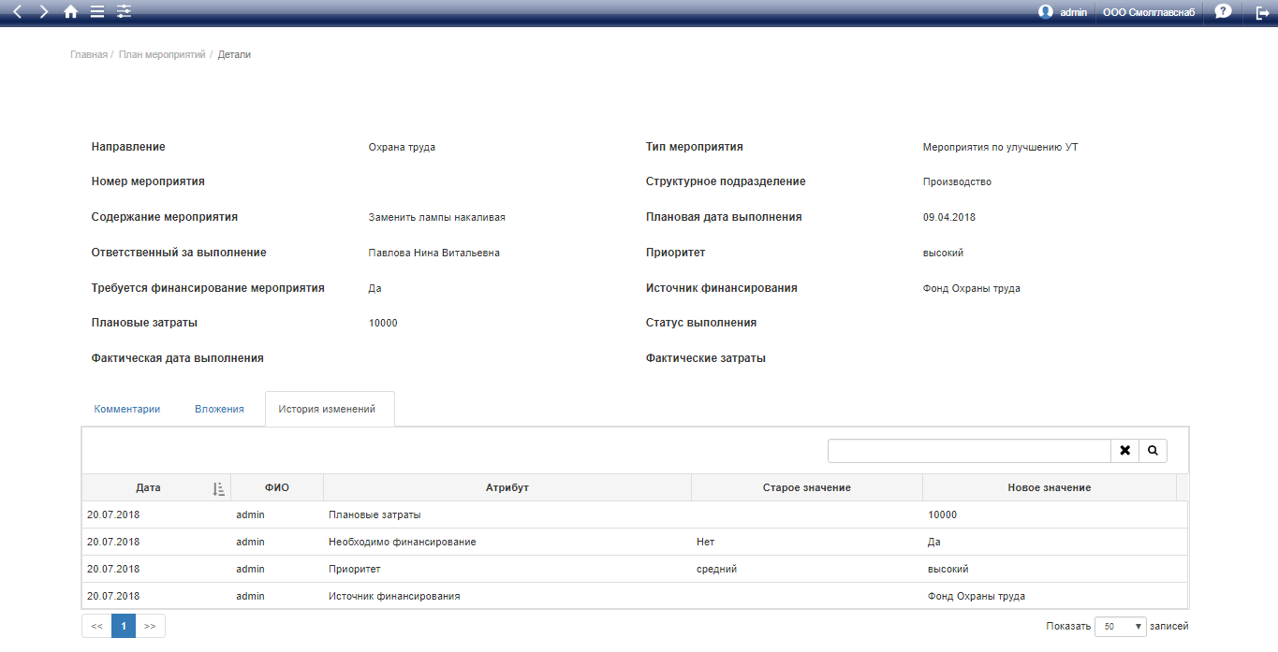
УПРАВЛЕНИЕ МЕРОПРИЯТИЯМИ
ФУНЦИИ БЛОКА
КОНТРОЛИРУЕМЫЕ СОБЫТИЯ
ФОРМИРОВАНИЕ ПЛАНА МЕРОПРИЯТИЙ
ФОРМИРОВАНИЕ БЮДЖЕТА НА ВЫПОЛНЕНИЕ МЕРОПРИЯТИЙ
КОНСОЛИДАЦИЯ МЕРОПРИЯТИЙ ИЗ СМЕЖНЫХ БЛОКОВ СИСТЕМЫ
СРОКИ ВЫПОЛНЕНИЯ МЕРОПРИЯТИЙ

Slide 9
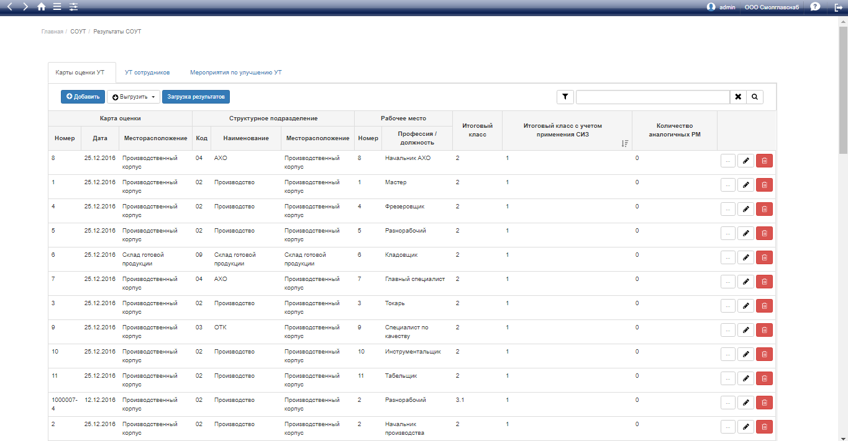
УПРАВЛЕНИЕ УСЛОВИЯМИ ТРУДА
ФУНЦИИ БЛОКА
КОНТРОЛИРУЕМЫЕ СОБЫТИЯ
УЧЕТ РЕЗУЛЬТАТОВ СОУТ
ФОРМИРОВАНИЕ ПЛАНА МЕРОПРИЯТИЙ ПО УЛУЧШЕНИЮ УСЛОВИЙ ТРУДА
ОЦЕНКА УРОВНЯ ПРОФЕССИОНАЛЬНЫХ РИСКОВ
ФОРМИРОВАНИЕ ПЛАНА МЕРОПРИЯТИЙ ПО СНИЖЕНИЮ УРОВНЯ ПРОФЕССИОНАЛЬНЫХ РИСКОВ
СРОКИ ДЕЙСТВИЯ РЕЗУЛЬТАТОВ СОУТ
УСЛОВИЯ ТРУДА СОТРУДНИКОВ
СРОКИ ВЫПОЛНЕНИЯ МЕРОПРИЯТИЙ ПО УЛУЧШЕНИЮ УСЛОВИЙ ТРУДА И СНИЖЕНИЮ УРОВНЯ ПРОФЕССИОНАЛЬНЫХ РИСКОВ

Slide 10
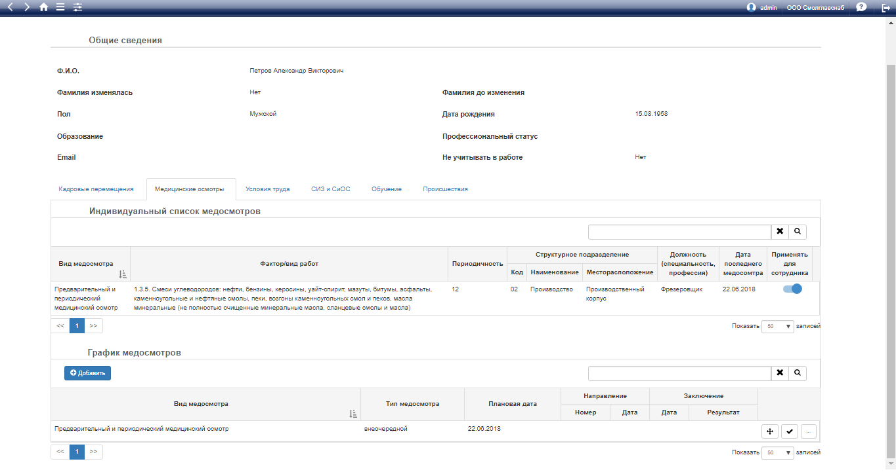
УПРАВЛЕНИЕ МЕДОСМОТРАМИ
ФУНЦИИ БЛОКА
КОНТРОЛИРУЕМЫЕ СОБЫТИЯ
ФОРМИРОВАНИЕ СПИСКА КОНТИНГЕНТА И ПОИМЕННОГО СПИСКА ЛИЦ
КАЛЕНДАРНОЕ ПЛАНИРОВАНИЕ МЕДОСМОТРОВ
ФОРМИРОВАНИЕ НАПРАВЛЕНИЙ НА МЕДОСМОТРЫ
УЧЕТ РЕЗУЛЬТАТОВ МЕДОСМОТРОВ
ПЛАНИРОВАНИЕ МЕДОСМОТРОВ
СРОКИ ПРОВЕДЕНИЯ МЕДОСМОТРОВ
СРОКИ ПОВТОРНОГО ПРОВЕДЕНИЯ МЕДОСМОТРОВ

Slide 11
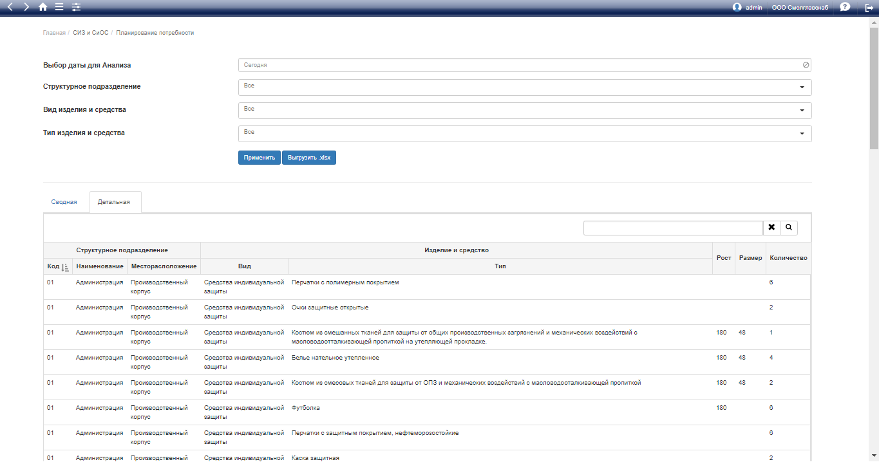
УПРАВЛЕНИЕ СИЗ И СИОС
ФУНЦИИ БЛОКА
КОНТРОЛИРУЕМЫЕ СОБЫТИЯ
ФОРМИРОВАНИЕ ВНУТРЕННИХ НОРМ ВЫДАЧИ СИЗ И СИОС
УЧЕТ ФАКТИЧЕСКИ ВЫДАННЫХ СИЗ И СИОС
РАСЧЕТ ПОТРЕБНОСТИ В ПРИОБРЕТЕНИИ СИЗ И СИОС
СПИСАНИЕ И ВОЗВРАТ СИЗ
ВЫДАЧА СИЗ И СИОС СОТРУДНИКАМ
СРОИ ВЫДАЧИ СИЗ И СИОС

Slide 12
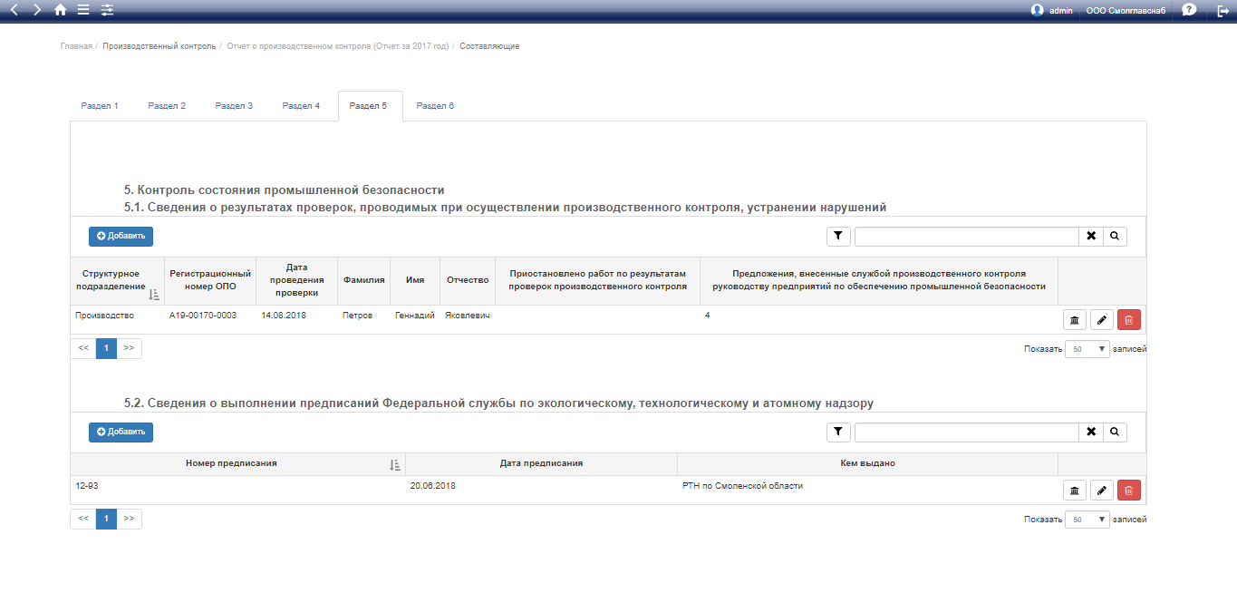
УПРАВЛЕНИЕ ОПО И ТУ
ФУНЦИИ БЛОКА
КОНТРОЛИРУЕМЫЕ СОБЫТИЯ
УЧЕТ ОПО И ТУ
ФОРМИРОВАНИЕ МАТРИЦЫ РЕГЛАМЕНТНЫХ РАБОТ
КАЛЕНДАРНОЕ ПЛАНИРОВАНИЕ РЕГЛАМЕНТНЫХ РАБОТ
ФОРМИРОВАНИЕ ОТЧЕТА О ПРОИЗВОДСТВЕННОМ КОНТРОЛЕ ДЛЯ РТН
ПЛАНИРОВАНИЕ РЕГЛАМЕНТНЫХ РАБОТ
СРОКИ ПРОВЕДЕНИЯ РЕГЛАМЕНТНЫХ РАБОТ
СРОКИ ПОВТОРНОГО ПРОВЕДЕНИЯ РЕГЛАМЕНТНЫХ РАБОТ

Slide 13
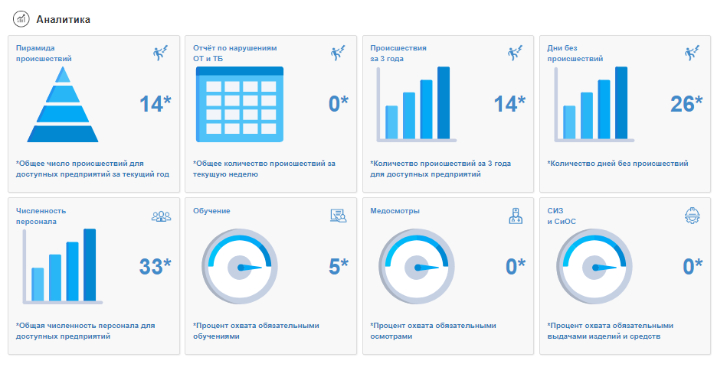
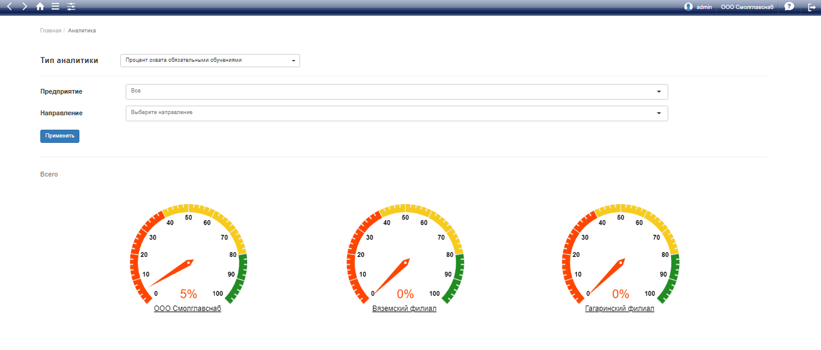
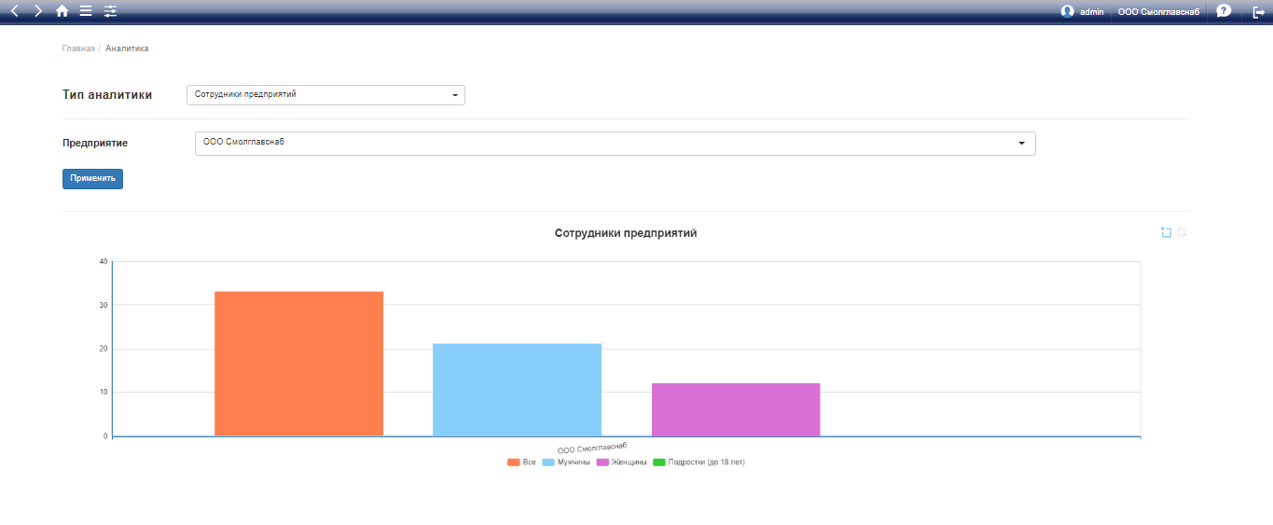
АДМИНИСТРАТОР И АНАЛИТИКА

Slide 14
ПРЕДЛАГАЕМЫЕ ЭТАПЫ ВЗАИМОДЕЙСТВИЯ
1
РЕАЛИЗАЦИЯ ОТРАСЛЕВОЙ И КОРПОРАТИВНОЙ СПЕЦИФИКИ
2
ПЕРЕНОС ДАННЫХ
3
ОБУЧЕНИЕ ПОЛЬЗОВАТЕЛЕЙ
4
СОПРОВОЖДЕНИЕ РЕШЕНИЯ

Slide 15
Интегрированная система управления производственной безопасностью Техэксперт
БЛАГОДАРЮ ЗА ВНИМАНИЕ!
Notes:
In this slide there is a background placeholder. Click to the small icon on the center of the slide and choose an image from computer. When add an image, you must sent it to back with Right Click on Image -> Send to Back -> Send to Back.

